Slide 1
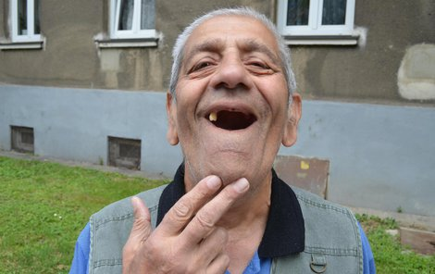
Orální zdraví seniorů
Helena Michálková

Slide 2
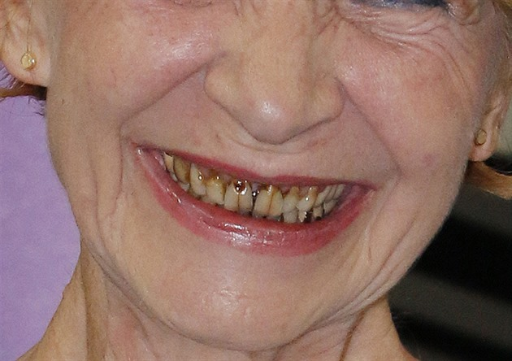
Obsah
Funkce dutiny ústní
Změny funkce dutiny ústní ve stáří - současný stav chrupu v ČR
Involuční změny v dutině ústní ve stáří
Opotřebení zubů
Sliny a slinné žlázy
Žvýkání
Porucha chuti
Dentální hygiena u seniorů
Hodnocení orálního zdraví

Slide 3
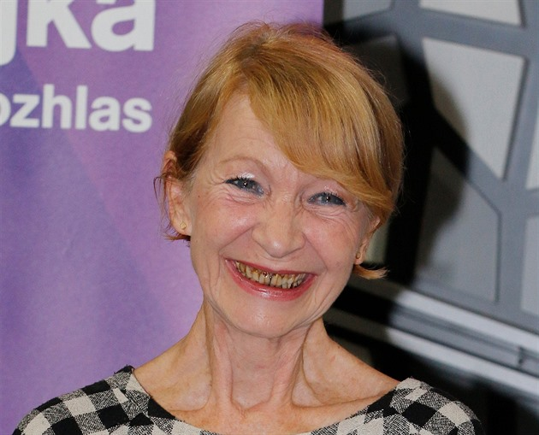
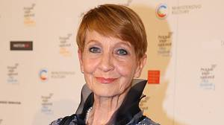

Slide 4
Úvod
Zdravá ústní dutina – fyzická i psychická pohoda seniora
Ztráta chrupu – kašovitá strava – špatná výživa
Psychika seniora – uvolněná náhrada, problémy artikulace
Pozor na radikálnímu odstranění zubů
Gerontostomatologie – obor stomatologické péče o seniora
 | Muži | Ženy | Celkem
Počet vyšetřených osob | 9845 | 13015 | 22860
Průměrný věk | 71,8 | 72,0 | 71,9
Procento osob s alespoň jedním vlastním zubem | 82,3 | 80,5 | 81,3
Procento osob s alespoň 20 zuby | 27,0 | 23,5 | 25,0
Procento osob nosících fixní náhradu horní | 14,5 | 14,5 | 14,5
Procento osob nosících fixní náhradu dolní | 11,8 | 10,6 | 11,1

Slide 5
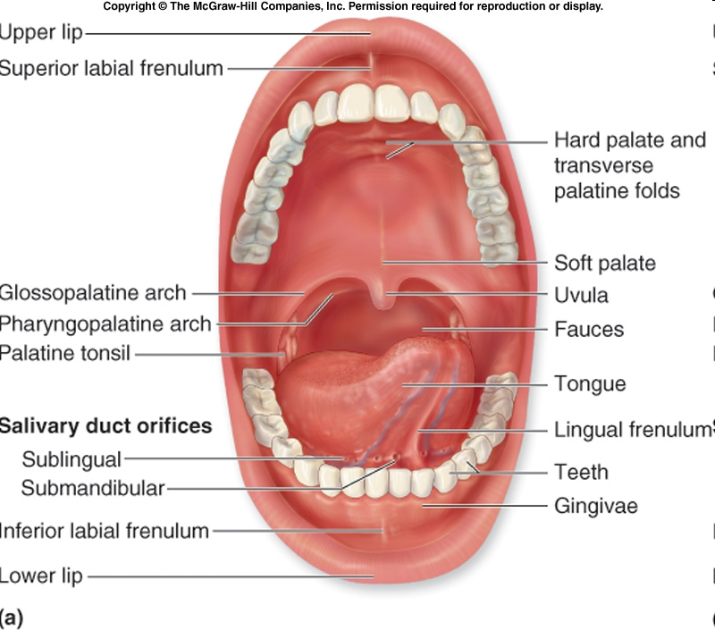
Dutina ústní – cavitas oris
Předsíň dutiny ústní – vestibulum oris – ohraničená zevně rty a tvářemi, uvnitř zuby a dásněmi
Vlastní dutina ústní – cavum oris proprium
Svalové dno, na kterém je uložen jazyk
Strop – měkké a tvrdé patro – palatum molle et durum
Dutinou úžinovou přechází do hltanu
Měkké patro vybíhá v čípek – uvula
Patrová mandle – tonsilla palatina – lymfatická tkáň

Slide 6
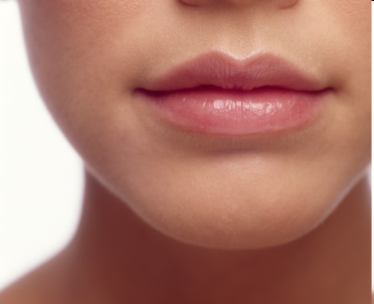
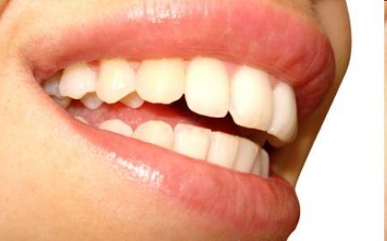
Rty – labia, tvář - bucca
Rty
Podklad – příčně pruhovaná svalovina – m.orbicularis oris
Obkružují štěrbinu ústní
Zevní stranu kryje tenká kůže bez pigmentu s potními a mazovými žlázkami
Vnitřní stranu kryje sliznice s dlaždicovým nerohovějícím epitelem
Tvář
Podklad – tvářový sval – m.buccinator

Slide 7
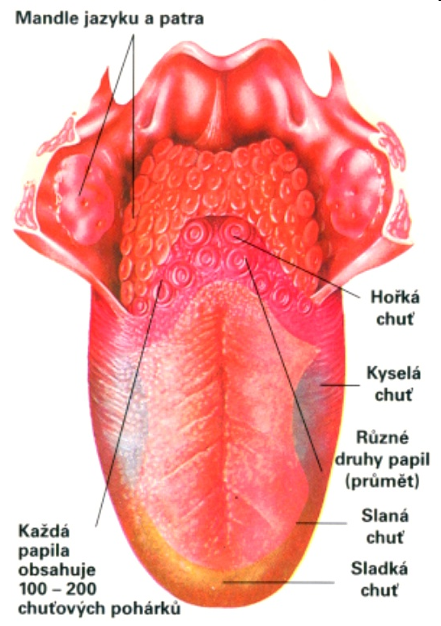
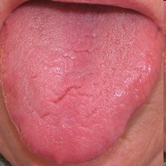
Jazyk - lingua
Příčně pruhovaná svalovina uspořádána do vzájemně se proplétajících se jemných snopců
Sliznice hřbetu jazyka vybíhá v papily
- nitkovité – nejčetnější
- houbovité – okraj a hrot
- listovité – okraj
- hrazené – řada ve tvaru písmene V
V prohlubních některých papil jsou uloženy chuťové pohárky – sladká (hrot), kyselá (střední okraj), slaná (zevní okraje), hořká (kořen)
Funkce:
Rozmělňování a posun potravy, tvorba sousta
Chuťové podněty
Fonace – součást mluvidel

Slide 8
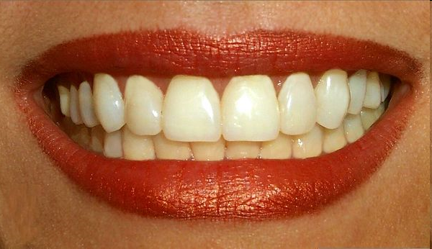
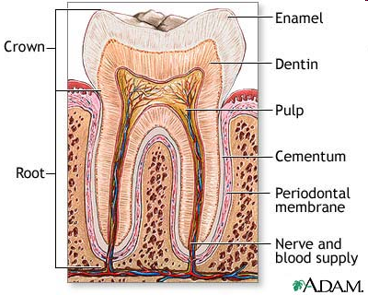
Zuby - dentes
Seřazené do horního a dolního zubního oblouku
Usazeny v zubních lůžkách – alveolech
Korunka – corona dentis – volná část
Krček – collum dentis – obklopený sliznicí
Kořen – radix dentis – zapuštěn v alveolu
Sklovina – enamelum
Nejtvrdší tkáň lidského těla - kryje zub v rozsahu korunky
Cement – cementum
Stavba obdobná kostní tkáni - kryje kořen zubu
Zubovina – dentinum
Ohraničuje dutinu dřeňovou - velmi citlivá na vnější podněty
Zubní dřeň – pulpa dentis
Řídké, bohatě cévně zásobené a inervované vazivo
Ozubice – periodontium
Závěsný aparát – gingivodentální uzávěr - svazky kolagenních vláken

Slide 9
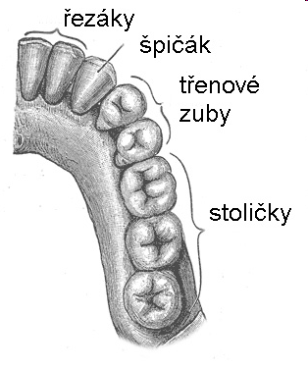
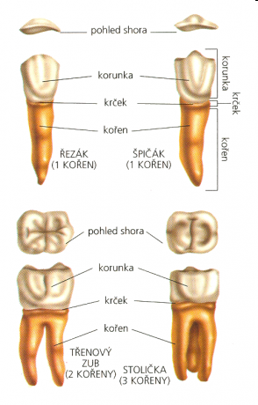
Typy zubů
I – řezák – dens incisivi
C – špičák – dens canini
P – třenový zub – dens premolares
M – stolička - dens molares
Definitivní chrup:
Celkem 32 zubů
I₁ I₂ C P₁ P₂ M₁ M₂ M₃ – vzorec ¼ čelisti

Slide 10
Funkce dutiny ústní
Příjem a zpracování potravy
Mechanické zpracování potravy - rozmělnění a rozkousání potravy
Zahájení trávicích procesů – amyláza ve slinách
Polykání, posun potravy do další části GIT
Výslovnost - artikulace (tvorba řeči)
Podílí se na dýchání
Involuční změny v dutině ústní ve stáří
Opotřebení chrupu - ztráta chrupu – problematika zubních náhrad – protetika
Atrofie slinných žláz – poruchy salivace - xerostomie
Atrofie žvýkacích svalů
Atrofie chuťových papil - ztráta chuti

Slide 11
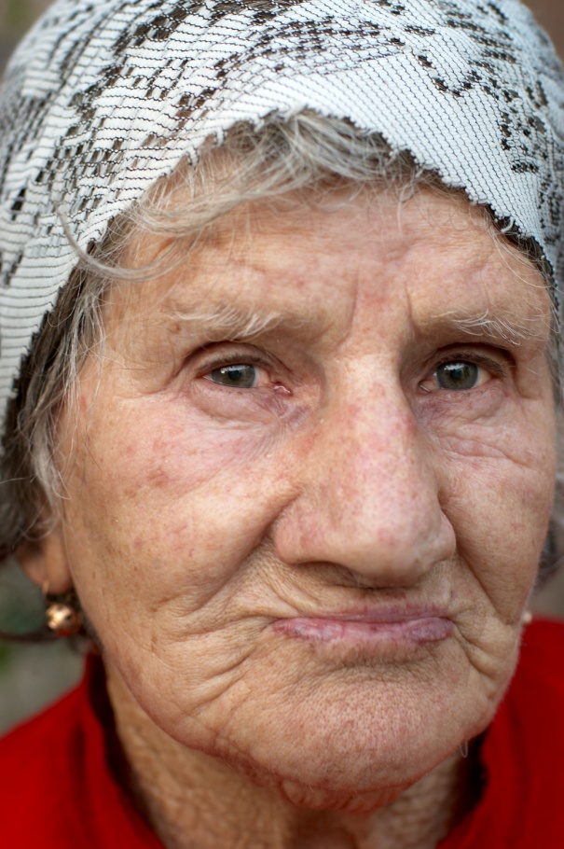
Opotřebení zubů
Atrice – otírání fyziologický proces
Abraze – obrušování patologický proces bruxismu (noční skřípání zubů)
Sníženému skusu
Zhoršená prokusovací funkce
Barevné změny dentinu
Bezzubé čelisti alveolární výběžek atrofuje a ustupuje – typický stařecký výraz předsunuté dolní čelisti
Pokles rtu
Vhodná protetika

Slide 12
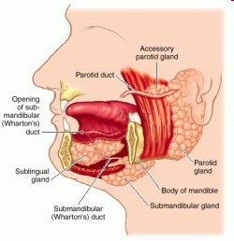
Slinné žlázy
Malé – roztroušené ve sliznici celé dutiny ústní
Velké – párové žlázy uložené mimo dutinu ústní
Příušní žláza – glandula parotis:
Uložená na zevní ploše žvýkacího svalu, před a pod boltcem ušním
Ústí do dutiny ústní proti druhé horní stoličce
Produkuje řídký vodnatý sekret
Podjazyková žláza – glandula sublingualis:
Leží na svalech spodiny dutiny ústní na boku jazyka
Drobné vývody ústí na spodní straně a po stranách jazyka
Podčelistní žláza – glandula submandibularis:
Umístěna pod obloukem dolní čelisti
Vývod ústí na slinné bradavce v blízkosti uzdičky jazykové
Vylučuje hustší sliny

Slide 13
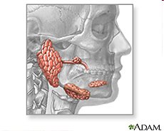
Význam slin
Množství slin je asi 2 litry denně
Stálá sekrece – z drobných slinných žlázek
Nepodmíněná reflexní sekrece – spuštěná kontaktem sousta s mechanoreceptory a chemoreceptory
Podmíněná reflexní sekrece – na základě vizuálních a čichových podnětů nebo představ jídla, zahájena aktivací centra v prodloužené míše a jiných částech CNS
Udržují stálou vlhkost
Obalují mechanicky zpracované sousto hlenem
Rozpuštěné části potravy dráždí chemoreceptory, navozují tím chuťový vjem
Slinná amyláza – enzym ptyalin – zahajuje trávení cukrů
Dezinfekční účinky – lyzozym
Umožňují artikulaci

Slide 14
Sliny a slinné žlázy
Hypersalivacie (ptyalismus – nadměrné slinění) cizí předměty, kov, iktus
Hyposalivace (hyposialie) - subjektivnímu vnímání suchosti v ústech – xerostomii
Xerostomie - (diabetes mellitus, Sjögrenův syndrom) nežádoucí účinky léků
vysokou kazivost zubů, erytém a jazykové ragády, obtížné polykání, diskomfort, pachuť v ústech
dostatečná hydratace, omezení příjmu kofeinu, pečlivé dodržování ústní hygieny, žvýkání žvýkaček se xylitolem a použití umělých slin ve formě sprejů (Saliva natura), kloktadel či bonbonu
Atropin
Antihistaminika
Antacida
Antidepresiva
Antiemetika
Antiparkinsonika
Mydriatika
Antiarytmika
Antihypertenziva
Antidiuretika
Antidiabetika
Antipsychotika

Slide 15
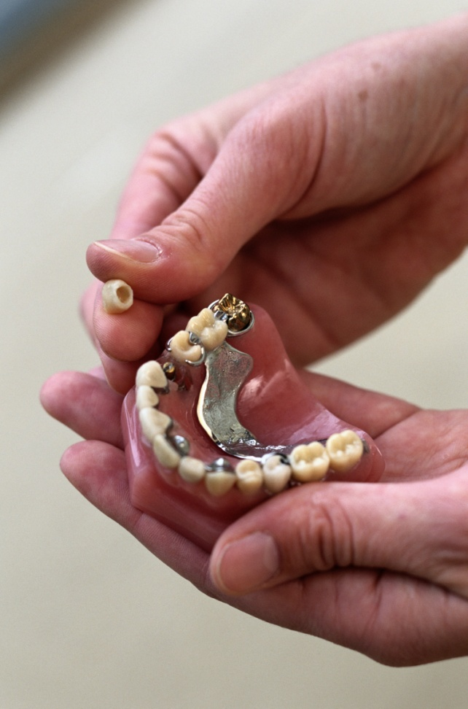
Test slinné sekrece
Škachův test
2hodiny před testem vyčištění zubů – pak nejí nekouří
Vyšetření dopoledne
15min plive nádobky – klidová sekrece
Stimulovaná sekrece – parafín, žvýkačka, kys. octová, 15min plive do nádobky
Tvorba sliny ml / 1 min | Klidová | Stimulovaná
Norma | 0,25 – 0,35 | 1 – 3
Velmi nízké | pod 0,1 | pod 0,7

Slide 16
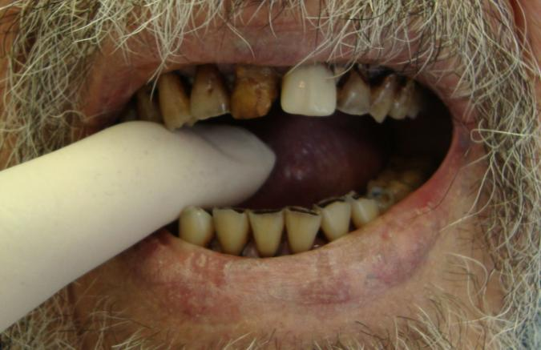
Žvýkání – masticatio
Žvýkací reflex má centrum v mozkovém kmeni
Je spouštěn přítomností potravy v dutině ústní
Chybějící chrup, nevhodná protéza – potíže při žvýkání
Ovlivní příjem potravy – konzistence stravy
Gnatologie – nauka o žvýkání (patofyziologie dutiny ústní, které se podílejí na žvýkání)
Temporální kloub

Slide 17
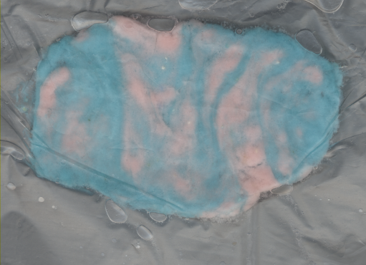
Hodnocení žvýkacích funkcí
Kousnout do prstu
Metoda prosévání
Žvýkačka – ztráta cukru
Dvojbarevná žvýkačka
Žvýkačka měnící barvu
Kolorimetrie – perličkové kapsle

Slide 18
Porucha chuti
Ztráta (ageusie)
Porucha chuťového vnímání dysgeuzie (kovové pachutě, hořko v ústech, žluklou chuť či nepříjemnou slanost)
Kovy a v dutině ústní tak vznikají elektrogalvanické proudy
Otravy solemi těžkých kovů
Přirozeně slábnou chuťové vjemy, zejména je oslabeno vnímání slané chuti
Poruchy chuti - diabetes, hypofunkce štítné žlázy a Cushing syndrom
Ezostomie (halitosis, foetor ex ore) je zápach z úst, špatná ústní hygiena
Zápach - infekce, nádory jícnu, plicní absces
Acetonový zápach - diabetes a uremii

Slide 19
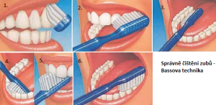
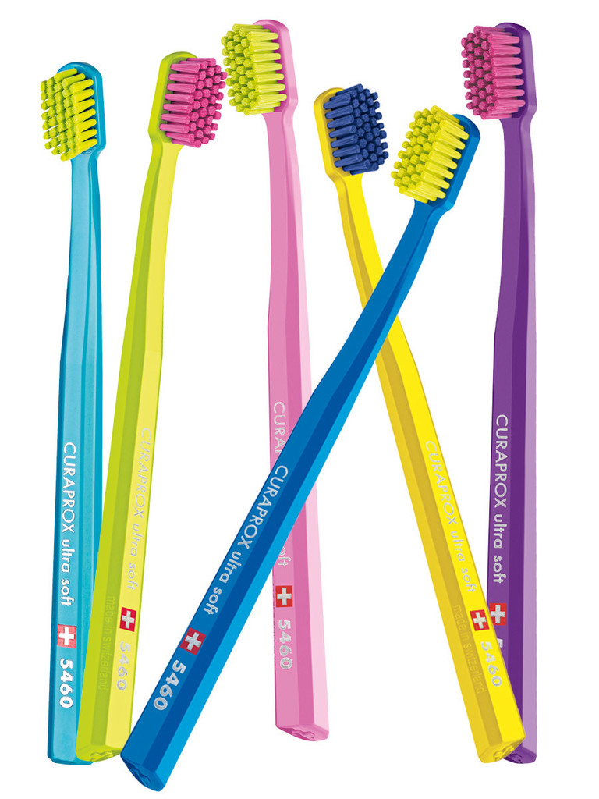
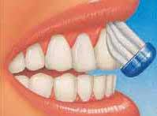
Dentální hygiena u seniorů
Pravidelná a důkladná ústní hygiena je základem orálního zdraví.
Vhodný zubní kartáček má
Krátkou hlavu kartáčku
Umělá vlákna
Zaoblená vlákna
Vlákna ve více řadách
Rovně střižená vlákna
Ergonomickou rukojeť
čištění zubů
solo kartáček
správné čištění
technika čištění
Bassova metoda
Stillmanova metoda

Slide 20
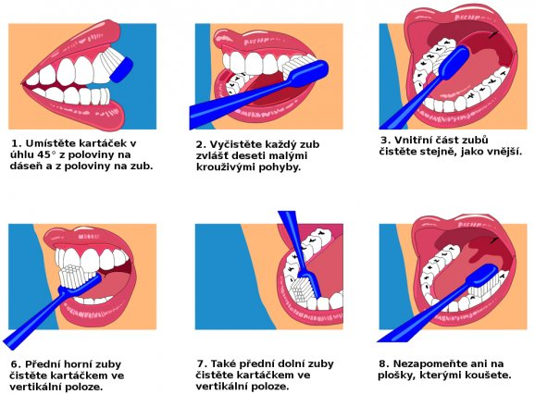
Využití elektrického kartáčku je doporučováno méně zručným pacientům, pacientům upoutaným na lůžko, duševně postiženým klientům
Doplňkové prostředky
Kartáčky pro mezizubní prostory
Dentální niť
Stomatologické irigátory
Zubní pasty
Ústní vody

Slide 21
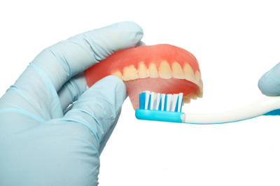
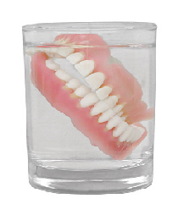
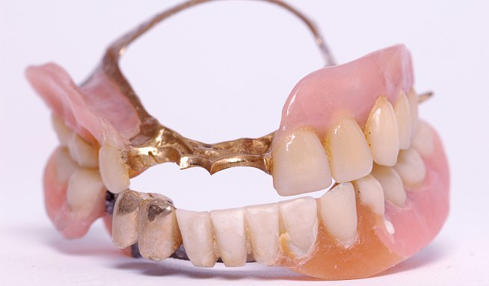
Snímatelné zubní náhrady
Nevhodná, nepadnoucí protéza může negativně ovlivnit příjem potravy a tím i stav výživy seniorů
Náročná adaptace
Cucání bonbónů
Měkčí nelepivé potraviny

Slide 22
Doporučení pro orálního zdraví u nemocných s protetickou náhradou chrupu
Hygiena dutiny ústní 2x denně
Čištění protéz 2x denně
Čištění protéz nad ručníkem
Protézy by nikdy neměly být čištěny horkou vodou
Použití roztoků s obsahem chlornanu sodného ne déle než 10 minut
Čištění protéz probíhá mimo ústa pacienta
Po čištění pastou je nutný řádný oplach pod tekoucí vodou
Protézy jsou ukládány ve vodní lázni pro prevenci deformace protézy
Kontrolní vyšetření u zubního lékaře – 1x ročně

Slide 23
Hodnocení orálního zdraví
 | Zdravé | Změny | Patologické
Rty | Hladké, růžové, vlhké | Suché, popraskané, zarudlé koutky | Otok, popraskané krvácející rty, ulcerace v oblasti koutků
Jazyk | Normální, růžový, vlhký | Povlečený, popraskaný, červený | Oteklý, suchý, krvácející
Dásně, sliznice | Hladké, růžové, vlhké, nekrvácející | Suché, lesklé, začervenalé, otok dásně, poranění | Krvácení dásní, uvolněné zuby, citlivé sliznice, změna barvy
Slina | Vlhká sliznice, vodnatá slina, volný průtok | Suchost, slepené dásně, málo slin, pocit suchosti | Vyschlé dásně, velmi málo či žádná slina, hustá slina
Vlastní chrup | Žádný kaz, žádné poranění chrupu | Zub či zuby s kazem, nebo jinak poškozený chrup | Zuby prokažené, fraktury zubů, závažná atrice, bez vlastního chrupu a bez náhrad
Protézy | Dobrý stav (bez poškození) pravidelné nošení, označení jménem | Poškození protézy, protéza nošena omezeně, bez označení jména | Chybění protézy, poškozená nefunkční protéza
Ústní dutina | Čistá, bez zbytků potravy | Zbytky potravy, zápach z úst | Zbytky potravy, zubní kámen, závažná halitóza
Bolest zubů | Bez bolesti | Verbální bolest, známky bolesti, odmítání potravy, agrese | Otok tváře, poškozený chrup, ulcerace, verbální i neverbální známky bolesti

Slide 24
Děkuji za pozornost

